Slide 1

آموزش نصب گیت

Slide 2
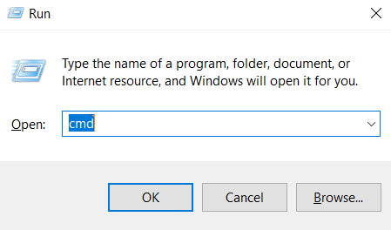
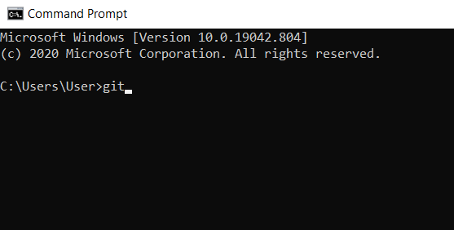
آیا سیستم من گیت دارد؟
۱ - Win + R را همزمان فشار دهید و عبارت cmd را تایپ کرده،
سپس ok بزنید.
۲ - مانند شکل زیر git را تایپ کنید سپس enter بزنید.

Slide 3
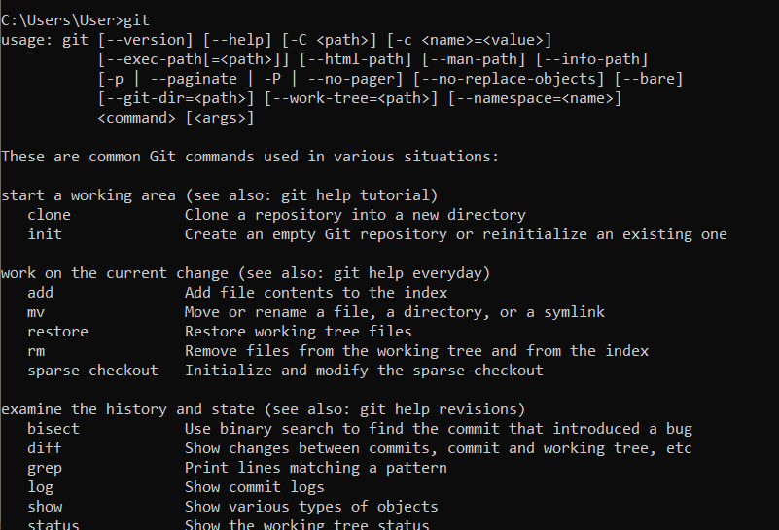
اگر با چنین تصویری مواجه شدید ، پس سیستم شما حاوی گیت است در غیر اینصورت باید گیت را نصب کنید.

Slide 4
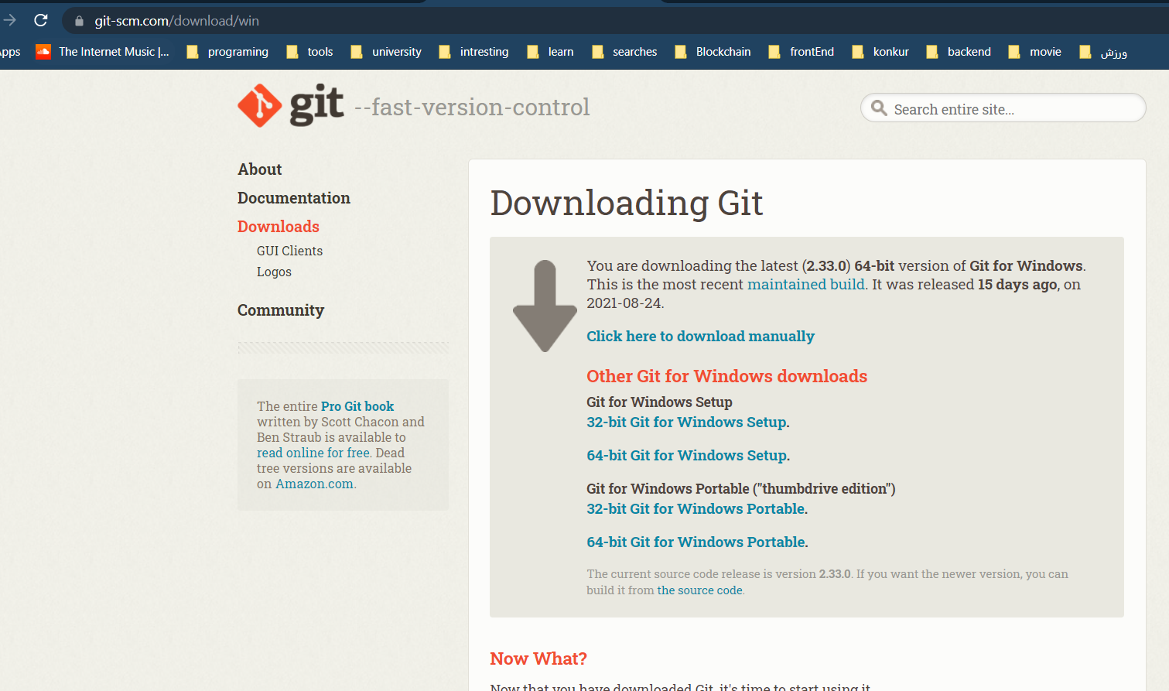
نصب گیت
لینک نصب گیت برای ویندوز

Slide 5
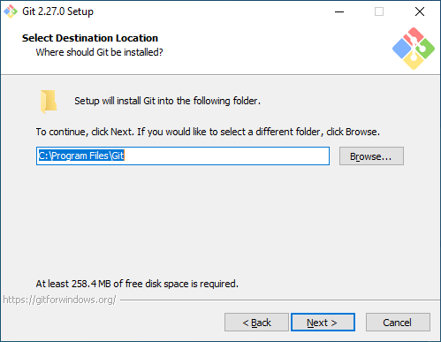
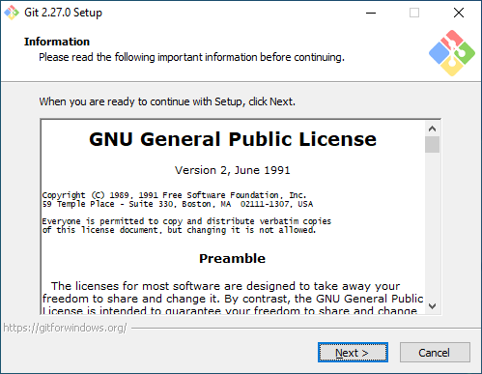
مراحل نصب
2- مسیر نصب را انتخاب کنید. (ترجیحا مسیر نصب را تغییر ندهید) سپسnext را انتخاب کنید
1- next را انتخاب کنید

Slide 6
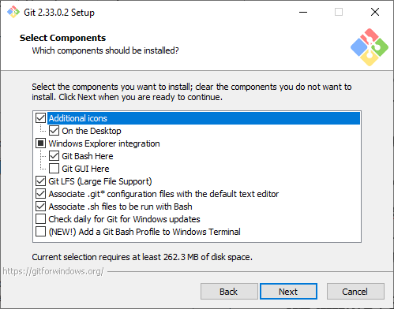
3- ترجیحا مطابق عکس موارد را انتخاب کنید
: Git LFS
برای کار کردن با فایل های حجیم طراحی شده است و از دانلود چندباره آن ها با جایگزینی پوینتر جلوگیری می‌کند.
: Associate .git* configuration files with the default text editor
قابلیت شناسایی پسوندgit و باز کردن آن با ویرایشگر پیش فرض (مانند vs code) را به سیستم عامل شناسایی می‌کند.
تنظیمات این گزینه جلوتر توضیح داده خواهد شد.
: Associate .sh files to be run with Bash
قابلیت شناسایی پسوند sh )اسکریپت (Unix Shell با محیط خط فرمانBash را به سیستم عامل شناسایی می‌کند.
اگر مایل هستید از خط فرمان هایBash دیگری مانندCygwin به جای MSYS تعبیه شده استفاده کنید این گزینه را انتخاب نکنید.
Add a Git Bash Profile to Windows Terminal :
اضافه کردن bash به ترمینال ویندوز

Slide 7
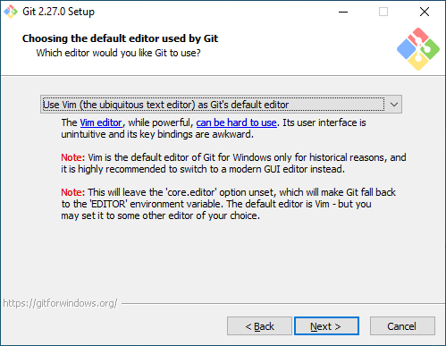
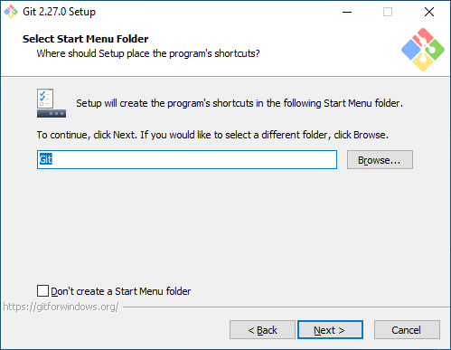
5- در این بخش ویرایشگر پیشفرض برایgit انتخاب می‌شود.
4- نام پوشه برنامه در منوی استارت ویندوز را می توانید تعیین کنید. سپس next را انتخاب کنید

Slide 8
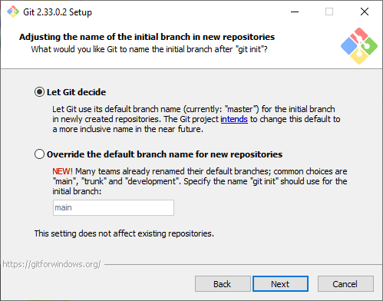
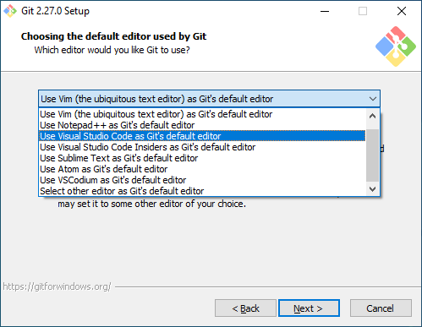
7- مشخص کردن نام پیش فرض برای شاخه اصلی که: گزینه اول خود گیت master را تنظیم میکند. گزینه دوم شما انتخاب میکنید.
6- مطابق تصویر vs code ( یا ادیتور دلخواه ) را ویرایشگر پیشفرض گیت قرار میدهیم.
اگر مراحل نصبvs code را در حین نصب گیت انجام داده‌اید بایدGit Setup را کاملا ببندید و مراحل نصب را از ابتدا تکرار کنید.

Slide 9
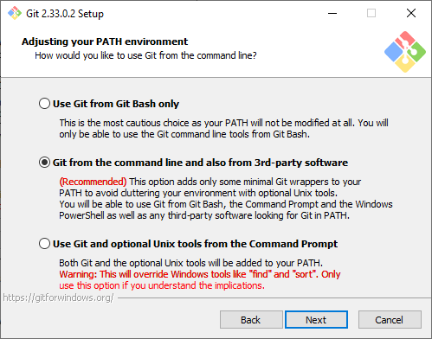
8-PATH environments به شما این امکان را می‌دهند که بتوانید به ابزار مورد نیاز در سیستم عامل دسترسی داشته باشید مانند استفاده از دستورgit در PowerShell یاCommand Prompt که با انتخاب مطابق تصویر امکان پذیر است.
Use Git from Git Bash Only :
تغییری در آدرس PATH ایجاد نخواهد شد و ابزار git تنها از طریق Git Bash قابل دسترس خواهد بود.
Git from the command line and also from 3rd-party software:
دسترسی به git از هر برنامه سیستم عامل علاوه بر Git Bash فراهم خواهد شد.
Use Git and optional Unix tools from the Command Prompt:
تمام ابزار Unix و دستورات git از خط فرمان ویندوز قابل دسترس بوده و جایگزین ابزار های سیستم عامل خواهند شد.

Slide 10
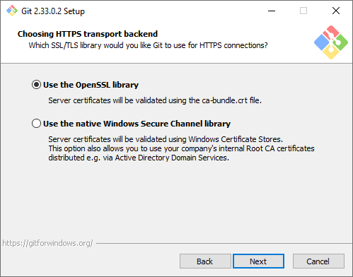
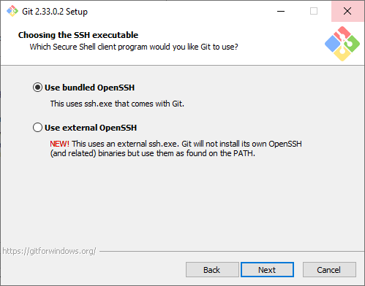
10- برای اتصال HTTPS از کتابخانه OpenSSL استفاده کنید.
9- انتخاب open ssh پیشفرض خود گیت

Slide 11
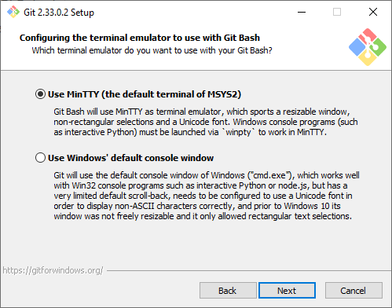
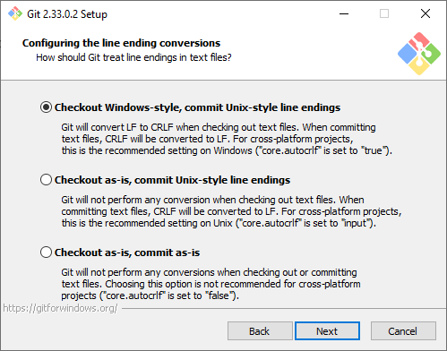
12- انتخاب خط فرمان: گزینه اول برای اجرای Git Bash به همراه یک ترمینال شبیه سازی شده یونیکس (MinGW) و گزینه دوم برای اجرا Git Bash به داخل خط فرمان ویندوز (cmd) است. استفاده از گزینه دوم مخصوصا در نسخه های قدیمی‌تر ویندوز توصیه نمی‌شود.
11- این بخش برای مشخص کردن کنترل کاراکتر و نوع پایان یافتن دستورات در فایل های متنی است. سیستم عامل ویندوز از CRLF (مخفف Carriage Return Line Feed) استفاده می‌کند پس در نتیجه گزینه Checkout Windows-style, commit Unix-style line ending پیشنهاد می‌شود.

Slide 12
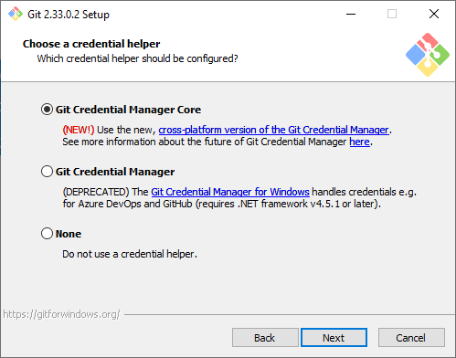
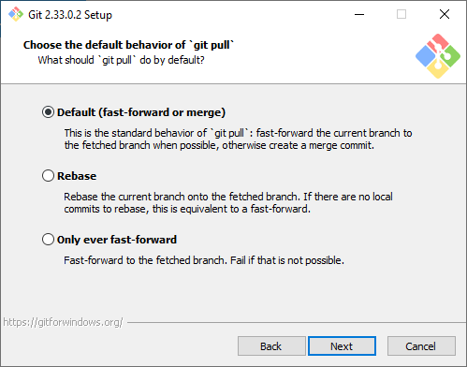
14- فعال کردن credential helper باعث فعال کردن کش
گیت میشود و در نتیجه اگر بخواهید push یا pull کنید در طول روز فقط یکبار نیاز به وارد کردن رمز و نام کاربری خواهید بود
13- در این بخش رفتار عملpull مشخص می‌شود که بطور پیش فرض
fast-forward or merge است. در نسخه های قدیمی‌تر Git Setup این بخش قابل تنظیم نیست.

Slide 13
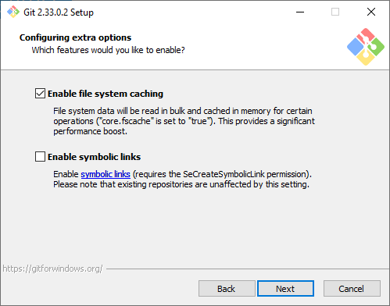
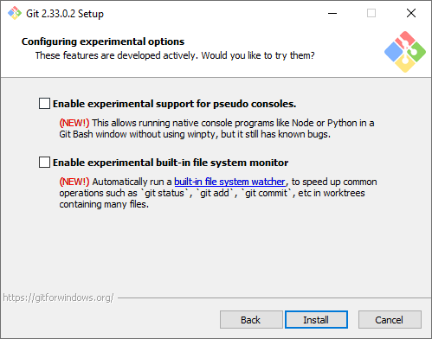
15- امکانات دیگر git را در این بخش برای نصب فعال کنید. ویژگی استفاده از symbolic link ها کاربرد زیادی ندارد.
16- دو نمونه از آپشن های جدید گیت که چون جدید هستند فعلا نصب نمیکنیم.

Slide 14
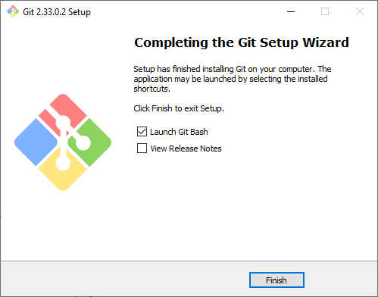
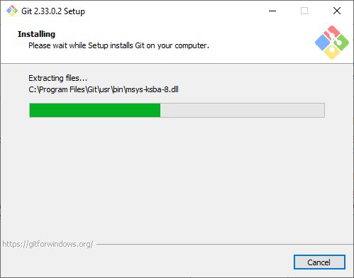
18- گیت با موفقیت بر روی سیستم شما نصب شده است. با انتخابLaunch Git Bash و سپسnext آن را اجرا کنید.
17- صبر کنید تا کامل نصب شود.

Slide 15
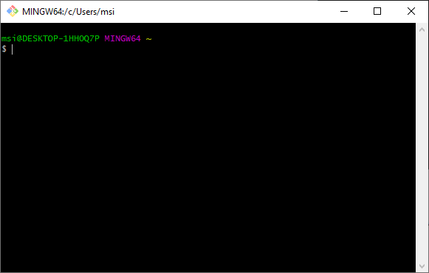
19- پس از نصب گیت، پنجره روبرو برای شما باز میشود. با اجرای Git Bash پنجره‌ای مانند محیط ترمینال لینوکس نمایان خواهد شد. گیت آماده استفاده می‌باشد.

Slide 16
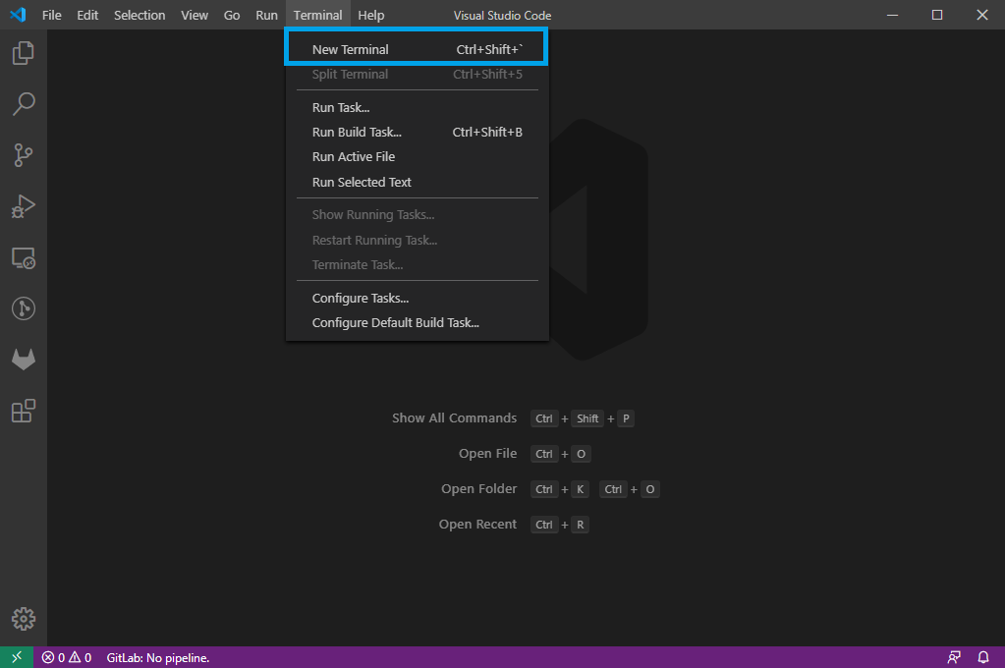
استفاده از دستوراتgit درvscode
از سربرگ Terminal گزینه New Terminal یک ترمینال جدید باز کنید.

Slide 17
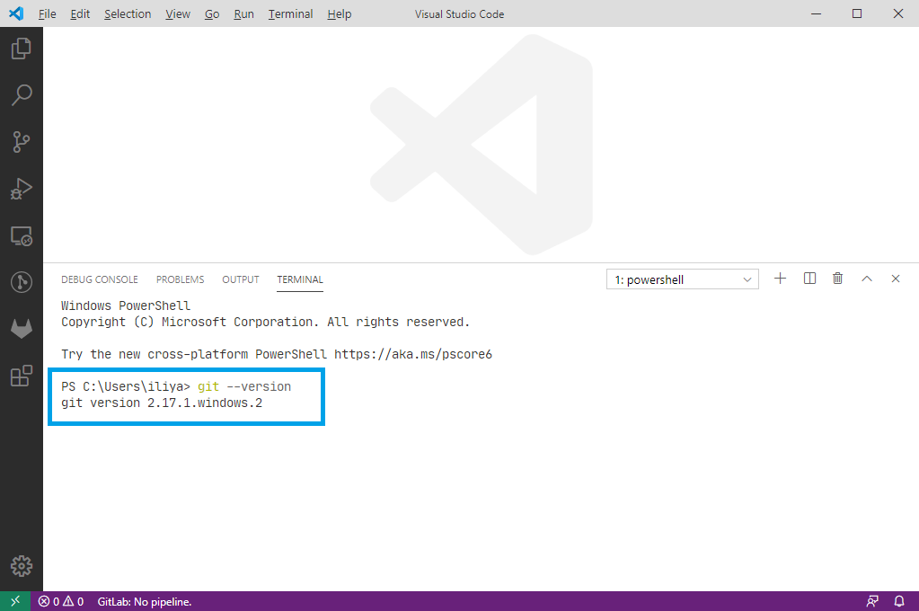
دستور زیر را وارد کنید:
git --version
این دستور نسخه فعلی نصب شده گیت را نمایش می‌دهد.

Slide 18
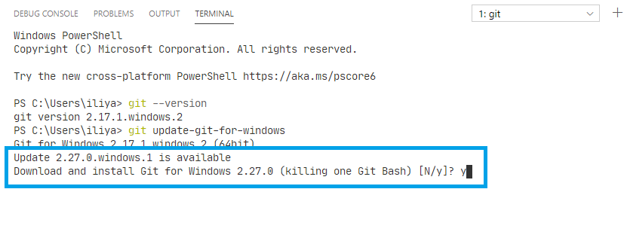
برای بروزرسانی گیت می‌توانید از دستور زیر استفاده کنید:
git update-git-for-windows
در این صورت پیام Download and install ظاهر شده و با وارد کردن کاراکترY مراحل دانلود آغاز می‌شود.

Slide 19
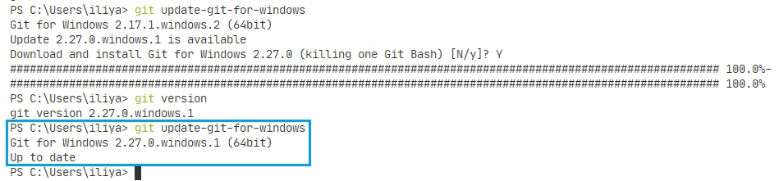
در غیر این صورت اگر گیت نیاز به بروزرسانی نداشته باشد پیام Up to date را دریافت خواهید کرد.
پس از اتمام دانلود، دیالوگ Git Setup اجرا و مراحل نصب گیت دوباره تکرار می‌شود.

Slide 20
در این فایل تلاش شده است تمام راهنمایی ها برای نصب گیت توضیح داده شود. برای کار با گیت به فایل Git مراجعه فرمایید.

